Slide 1
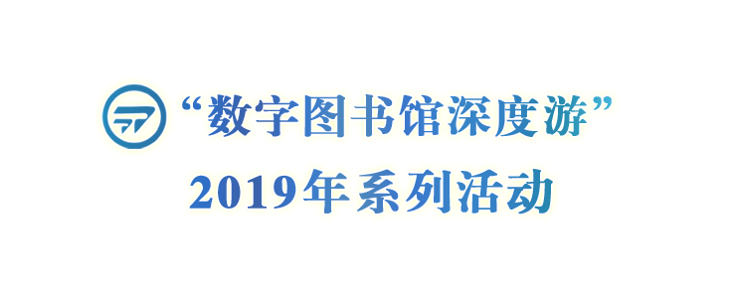
诗词鉴赏
——腹有诗书气自华
讲授：田南池

Slide 2
腹有诗书气自华
中国（曾经）是一个诗的国度
从《诗经》、《楚辞》开始，
诗人群星灿烂；
名篇数不胜数。

Slide 3
腹有诗书气自华
可是，这一切已成过眼烟云了。
如果你们不信，我就从纵横两个维度，四个问题来证明：

Slide 4
腹有诗书气自华
先从横向，
一、我们今天还有诗人么？
二、我们今天还有名篇么？

Slide 5
腹有诗书气自华
再从纵向，
三、我们现在还知道古代或者唐代的诗人么？都有谁？（十位止）
四、我们现在还会背古诗或者唐诗么？（二十首止）

Slide 6
腹有诗书气自华
好，现在请大家在各位刚才举出的诗人的名下，各写一篇代表作，并注明是什么体裁。
然后我们根据这些诗篇来讨论一下，我们应该如何学诗，懂诗，用诗（绝不限于背诗）

Slide 7
腹有诗书气自华
唐诗有初盛中晚的说法
我们可不可以举出四首代表诗歌？

Slide 8
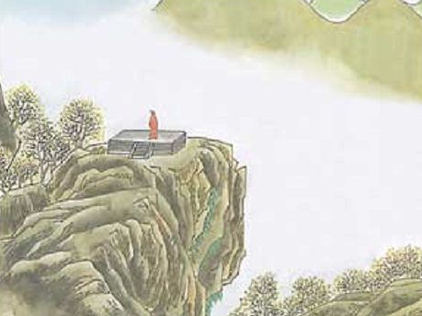

Slide 9
    初唐 《登幽州台歌》陈子昂
前不见古人
后不见来者
念天地之悠悠
独怆然而涕下

Slide 10
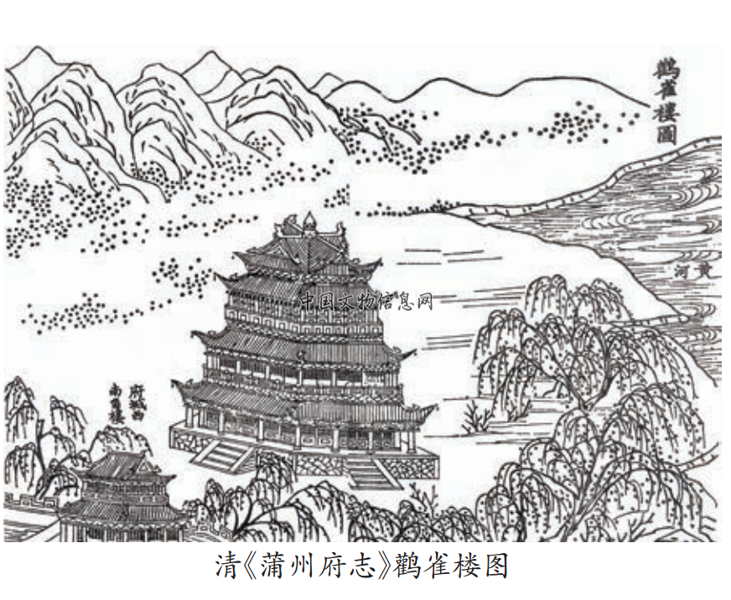

Slide 11
盛唐 《登鹳雀楼》王之涣
白日依山尽
黄河入海流
欲穷千里目
更上一层楼

Slide 12
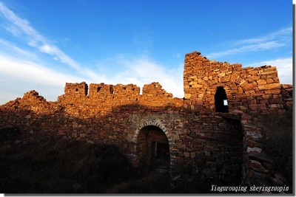

Slide 13
中唐 《上汝州城楼》 李益
黄昏鼓角似边州
三十年前上此楼
今日山川对垂泪
伤心不独为悲秋

Slide 14
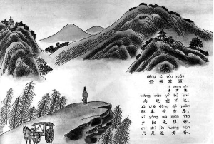

Slide 15
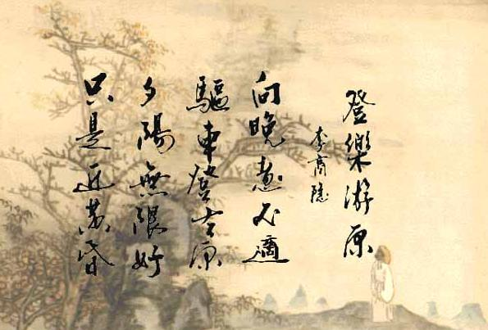

Slide 16
腹有诗书气自华
然后，我们全体能背几首《诗经》？几首《楚辞》？
好了，现在我们只好承认这个事实
中国曾经是一个诗的国度！
你们痛不痛心这个事实？

Slide 17
我们为什么要读一首诗
在当今现实生活这么多压力下，文学能扮演什么角色？
我们上一次读诗或者背诗，是什么时候？
不是有一句网络流行语“诗和远方”？

Slide 18
腹有诗书气自华
最近有一个非常火爆的电视节目，中国诗歌大会，冠军是陈更
不过，我以为读诗是一件很安静的事，不是赶庙会。

Slide 19
腹有诗书气自华
文学不是现实。
是文学把你从现实中带出来
文学本来就不是真实的
是照进单调贫乏的现实生活的一束阳光
注入向往，因此一首好诗可以流传上千年。

Slide 20
腹有诗书气自华
读诗的时候，我们可以感受到诗中的喜悦、哀伤、孤独、希望。
诗可以兴、可以观、可以群、可以怨。
这就是文学的力量，也是文学的人类文明中扮演的不可或缺的角色

Slide 21
腹有诗书气自华
现在就让我们这些现代人来分析、欣赏一下大家所想起来的伟大文明古国的伟大诗人所留下的伟大诗篇吧。

Slide 22
腹有诗书气自华
孟子说，读其文，诵其诗，不知其人，可乎？
我们将采用孟老夫子“知人论世”的方法，对大家熟悉的古诗从历史背景、诗人生平、以及诗歌的体裁、内容、风格等角度，进行全方位的分析、欣赏。

Slide 23
腹有诗书气自华腹有诗书气自华
如果 承认唐诗是中国古诗的高峰，我们会背的诗基本都是唐诗；
那么盛唐诗歌就是这座高峰的顶点，其实我们会背的诗大多是盛唐的诗，我们记得的诗人也多是盛唐的诗人。

Slide 24
腹有诗书气自华
不过，在安史之乱（755年）前后，诗坛的面貌是不一样的。
乱前，诗坛上笼罩着强烈的浪漫主义气息，
或爱好自然，希企隐逸；
或向往边塞，追求功名。

Slide 25
腹有诗书气自华
前者的形象是隐士，代表人物是孟浩然、王维、常建；即山水诗；
后者的形象是侠客，代表人物是高适、岑参、李颀、王昌龄；即边塞诗。

Slide 26
腹有诗书气自华
这在实际上是反映了不同的生活道路所造成的出世与入世，失意与得意的感情，不同的生活处境，使诗人或者成为高蹈的退守者；或者成为热情的进取者，或者两者兼而有之。

Slide 27
腹有诗书气自华
“盛唐气象”往往就是指这种极富浪漫色彩的精神风貌。
其最高成就便是一代诗仙李太白。

Slide 28
腹有诗书气自华
安史乱后，国力由盛而衰，诗人开始正视严酷的现实，为国家的兴亡，国民的衰乐而歌唱，现实主义诗风成为诗坛的主旋律。杰出的代表便是诗圣杜甫。

Slide 29
腹有诗书气自华
李白与杜甫把中国诗歌的浪漫主义和现实主义推到双峰并峙，难以企及的顶峰，这，就是盛唐。

Slide 30
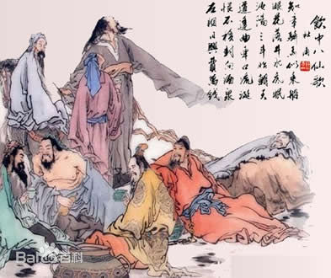
饮中八仙歌

Slide 31
知章骑马似乘船，眼花落井水底眠。
汝阳三斗始朝天，道逢麹车口流涎，
恨不移封向酒泉。
左相日兴费万钱，饮如长鲸吸百川，
衔杯乐圣称世贤。
宗之潇洒美少年，举觞白眼望青天，
皎如玉树临风前。
苏晋长斋绣佛前，醉中往往爱逃禅。
李白一斗诗百篇，长安市上酒家眠。
天子呼来不上船，自称臣是酒中仙。
张旭三杯草圣传，脱帽露顶王公前，
挥毫落纸如云烟。
焦遂五斗方卓然，高谈雄辨惊四筵。

Slide 32
《饮中八仙歌》的作者是杜甫，
被选入《全唐诗》的第216卷第25首。这是一首别具一格，富有特色的
“肖像诗”。
八个酒仙是同时代的人，又都在长
安生活过，在嗜酒、豪放、旷达这
些方面彼此相似。诗人以洗炼的语
言，人物速写的笔法，将他们写进
一首诗里，构成一幅栩栩如生的群
像图，盛唐社会风情图。

Slide 33
腹有诗书气自华
孟浩然
王维
常建
我们记得哪些山水诗？

Slide 34
腹有诗书气自华
孟浩然《归故园作》
北阙休上书，南山归敝庐。
不才明主弃，多病故人疏。
白发催年老，青阳逼岁除。
永怀愁不寐，松月夜窗虚。

Slide 35
腹有诗书气自华
《宿建德江》孟浩然
移舟泊烟渚，日暮客愁新。
野旷天低树，江清月近人

Slide 36
腹有诗书气自华
《望洞庭上张丞相》孟浩然
八月湖水平，涵虚混太清。
气蒸云梦泽，波撼岳阳城。
欲济无舟楫，端居耻圣明。
坐观垂钓者，徒有羡鱼情

Slide 37
腹有诗书气自华
王维《终南别业》
中岁颇好道，晚家南山陲。
兴来每独往，胜事空自知。
行到水穷处，坐看云起时。
偶然值林叟，谈笑无还期。

Slide 38
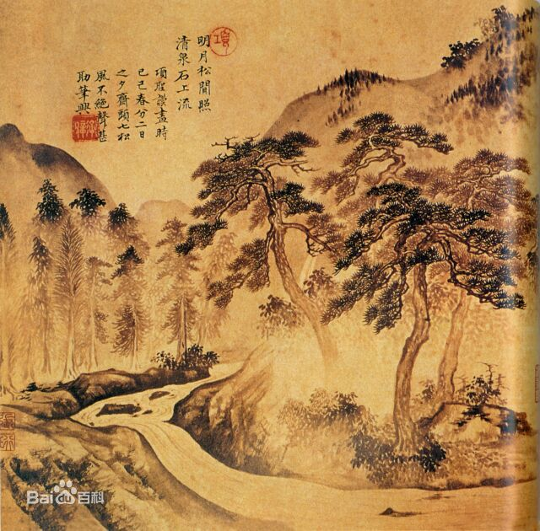
山居秋暝

Slide 39
腹有诗书气自华
《山居秋暝》王维
空山新雨后，天气晚来秋。
明月松间照，清泉石上流。
竹喧归浣女，莲动下渔舟。
随意春芳歇，王孙自可留。

Slide 40
腹有诗书气自华
《鹿柴》王维
空山不见人，但闻人语响²。
返景入深林³，复照青苔上⁴。

Slide 41
《山中与裴秀才迪书》
近腊月下，景气和畅，故山殊可过。足下方温经，猥不敢相烦，辄便往山中，憩感配寺，与山僧饭讫而去。
北涉玄灞，清月映郭。夜登华子冈，辋水沦涟，与月上下。寒山远火，明灭林外。
深巷寒犬，吠声如豹。村墟夜舂，
复与疏钟相间。此时独坐，僮仆静
默，多思曩昔，携手赋诗，步仄径，
临清流也。当待春中，草木蔓发，

Slide 42
腹有诗书气自华
春山可望，轻鲦出水，白鸥矫翼，露湿青皋，麦陇朝雊，斯之不远，倘能从我游乎？非子天机清妙者，岂能以此不急之务相邀。然是中有深趣矣！无忽。因驮黄檗人往，不一，山中人王维白。

Slide 43
腹有诗书气自华
常建《题破山寺后禅院》
清晨入古寺，初日照高林。
曲径通幽处，禅房花木深。
山光悦鸟性，潭影空人心。
万籁此都寂，但余钟磬音。

Slide 44
腹有诗书气自华
高适《燕歌行》开元二十六年，客有从御史大夫张公出塞而还者；作《燕歌行》以示适，感征戍之事，因而和焉。
汉家烟尘在东北，汉将辞家破残贼。
男儿本自重横行，天子非常赐颜色。
摐金伐鼓下榆关，旌旆逶迤碣石间。
校尉羽书飞瀚海，单于猎火照狼山。
山川萧条极边土，胡骑凭陵杂风雨。
战士军前半死生，美人帐下犹歌舞。
大漠穷秋塞草腓，孤城落日斗兵稀。

Slide 45
腹有诗书气自华
身当恩遇常轻敌，力尽关山未解围。
铁衣远戍辛勤久，玉箸应啼别离后。
少妇城南欲断肠，征人蓟北空回首。
边庭飘飖那可度，绝域苍茫更何有。
杀气三时作阵云，寒声一夜传刁斗。
相看白刃血纷纷，死节从来岂顾勋。
君不见沙场征战苦，至今犹忆李将军。

Slide 46
腹有诗书气自华
《别董大》二首 高适
千里黄云白日曛，北风吹雁雪纷纷。
莫愁前路无知己，天下谁人不识君。
六翮飘飖私自怜，一离京洛十余年。
丈夫贫贱应未足，今日相逢无酒钱。

Slide 47
岑参《白雪歌》
北风卷地白草折，胡天八月即飞雪。
忽如一夜春风来，千树万树梨花开。
散入珠帘湿罗幕，狐裘不暖锦衾薄。
将军角弓不得控，都护铁衣冷难着。
瀚海阑干百丈冰，愁云惨淡万里凝。
中军置酒饮归客，胡琴琵琶与羌笛。
纷纷暮雪下辕门，风掣红旗冻不翻。
轮台东门送君去，去时雪满天山路。
山回路转不见君，雪上空留马行处。

Slide 48
腹有诗书气自华
《逢入京使》高适
故园东望路漫漫，双袖龙钟泪不干。
马上相逢无纸笔，凭君传语报平安。

Slide 49
腹有诗书气自华
王之涣《登鹳雀楼》
白日依山尽，黄河入海流。
欲穷千里目，更上一层楼。
《凉州词》
黄河远上白云间，一片孤城万仞。
羌笛何须怨杨柳，春风不度玉门关。

Slide 50
腹有诗书气自华
王昌龄《出塞》
秦时明月汉时关，万里长征人未还。但使龙城飞将在，不教胡马度阴山。
《寄夫》陈玉兰 【唐代】
夫戍边关妾在吴，西风吹妾妾忧夫。
一行书信千行泪，寒到君边衣到无。

Slide 51
腹有诗书气自华
《陇西行四首·其二》
作者：陈陶 【唐代】
誓扫匈奴不顾身，五千貂锦丧胡尘。
可怜无定河边骨，犹是春闺梦里人！

Slide 52
诗与酒
第一位恐怕非李白莫属
五花马千金裘
玻璃钟（附）

Slide 53
诗与酒
送元二使安西
金陵酒肆留别
月下独酌

Slide 54
诗与酒
王维《少年行》
新丰美酒斗十千，
咸阳游侠多少年。
相逢意气为君饮，
系马高楼垂柳边。

Slide 55
诗与酒
王翰《凉州词》
葡萄美酒夜光杯，
欲饮琵琶马上催。
醉卧沙场君莫笑，
古来征战几人回？

Slide 56
诗与酒
白居易：
绿蚁新醅酒，红泥小火炉。晚来天欲雪，能饮一杯无。

Slide 57
诗与酒
李贺《将进酒 》
琉璃钟，琥珀浓，
小槽酒滴真珠红
劝君终日酩酊醉，酒不到刘伶坟上土！”

Slide 58
酒与诗人
我们现在来想想以酒出名的诗（文）人

Slide 59
酒人
煮酒论英雄
陶渊明
刘伶《酒德颂》
诗仙、酒仙

